Slide 1


FUNDAMENTOS DE SEGURIDAD VIAL
RICARDO CEPEDA ALDANA

Slide 2
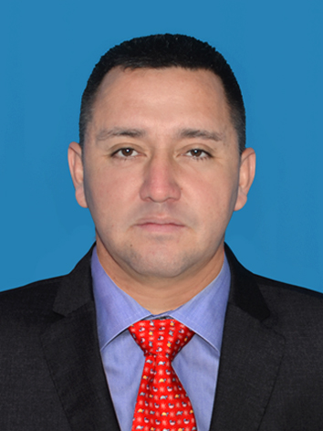
IT. ® RICARDO CEPEDA ALDANA
Abogado Universidad Cooperativa de Colombia
Especialista Derecho Sancionatorio
Técnico profesional en seguridad vial
Auditor BASC versión 5- 2017
Experto Auditor en seguridad vial
Auditor SIPLAFT / SAGRILAFT
Gestión del Riesgo
Diplomado en Seguridad Vial y Reconstrucción de Accidente.
Instructor Primap

Slide 3
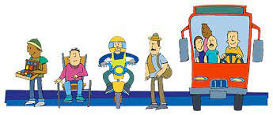
CONCEPTO
Seguridad vial: Es el conjunto de acciones y políticas dirigidas a prevenir, controlar y disminuir el riesgo de muerte o de lesión de las personas en sus desplazamientos ya sea en medios motorizados o no motorizados.
CODIGO NACIONAL DE TRANSITO Y TRANSPORTE
ARTICULO 4: Acreditación de formación- programación de seguridad.
Parágrafo 1: El Ministerio de Transporte deberá elaborar un plan nacional de seguridad vial para disminuir la accidentalidad en el país que sirva además como base para los planes departamentales, metropolitanos, distritales y municipales, de control de piratería e ilegalidad.

Slide 4
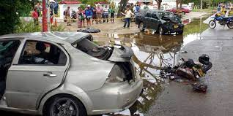
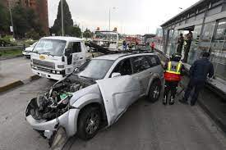
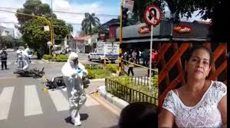
GENERALIDADES
¿Por qué es importante la seguridad vial?
según la Asamblea General de Naciones Unidad (agosto 2020) es importante porque la inmensa mayoría de las muertes y lesiones graves causadas por accidentes de tráfico son prevenibles y que, a pesar de algunas mejoras en muchos países, en particular en los países en desarrollo, siguen siendo un importante problema de salud pública y de desarrollo que tiene amplias consecuencias sociales y económicas.
https://ansv.gov.co/es/observatorio/estad%C3%ADsticas/comparativo-internacional-irtad

Slide 5
GENERALIDADES
¿Por qué es importante la seguridad vial?
Porque la inversión en seguridad vial tiene un efecto positivo en la salud pública y la economía de un país.
porque una cuestión de equidad social, ya que los pobres y los vulnerables son también con mayor frecuencia los usuarios vulnerables de las vías de tránsito.

Slide 6
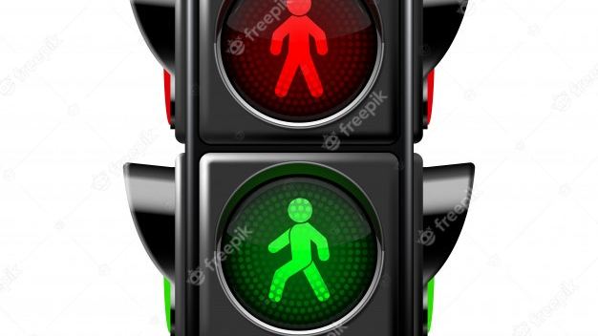
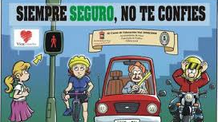
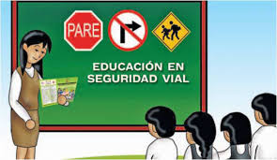
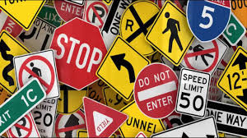
ESTO ES SEGURIDAD VIAL

Slide 7
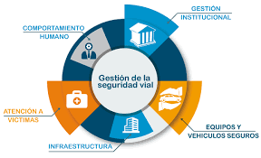
PRESENTACION
Modulo Plan Estratégico De Seguridad Vial :
Objetivo:
Promover la calidad en la seguridad vial a través de la mejora en el conocimiento del Plan Estratégico en Seguridad Vial.
Marco jurídico:
Se realiza a partir de la ley 1503 del 2011 y de su reforma en la ley 2050 del 2020, estas herramientas jurídicas crean y regulan los comportamientos habituales de la sociedad en materia de seguridad vial y que se encuentran sujetas a la regulación del estado por medio de las autoridades y organismo de transito; comprometiendo a las entidades privadas y publicas en la creación, conservación y ejecución de las políticas de seguridad vial en el territorio nacional.
Justificación:

Slide 8

RESPONSABILIDAD EMPRESARIAL
RESPONSABILIDAD SOCIAL
RESPONSABILIDAD PENAL, CIVIL Y ADMINISTRATIVA

Slide 9


¿Cuál es el problema que debemos resolver colectivamente?
El primer paso que debe dar una sociedad que pregona la vida como valor supremo, es reconocer a las víctimas de los accidentes de tránsito y el problema estructural y social, de salud pública de primera magnitud que implican; admitir que las causas que las ocasionan, en su mayoría son evitables y aceptar que la seguridad vial debe hacer parte de las políticas y responsabilidades de la empresa y sus colaboradores.

Slide 10


Slide 11
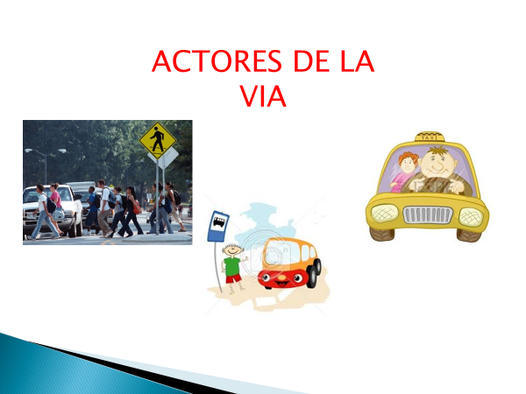

Para quienes ?

Slide 12
LINEAMIENTOS DEL SECTOR PRIVADO
Jornadas de sensibilización del personal en materia de seguridad vial.
Compromiso del personal de cumplir fielmente todas las normas de tránsito.
Oferta permanente, por parte de la entidad, organización o empresa, de cursos de seguridad vial y perfeccionamiento de la conducción.
Apoyar la consecución de los objetivos del Estado en materia de seguridad vial.
Realizar el pago puntual de los montos producto de infracciones a las normas de tránsito.
Conocer y difundir las normas de seguridad vial

Slide 13
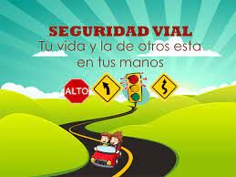
Concepto de seguridad vial
Se entiende por seguridad vial el conjunto de acciones, mecanismos, estrategias y medidas, orientadas a la prevención de los accidentes de tránsito, o a anular o disminuir los efectos de los mismos, con el objetivo de proteger la vida y la integridad de los usuarios en el sistema de movilidad.
Intervención de los factores que generan accidentes de tránsito.
En esencia, se considera que un sistema de movilidad es seguro cuando los desplazamientos se producen sin que se produzcan accidentes de tránsito y sin la sensación de inseguridad.

Slide 14

¿Qué es un Plan Estratégico de Seguridad Vial?
«Es el instrumento de planificación que consignado en un documento, contiene las acciones, mecanismos, estrategias y medidas que deberán adoptar las diferentes entidades, organizaciones o empresas del sector público y privado existentes en Colombia, el cual contendrá las acciones encaminadas a alcanzar la Seguridad Vial como algo inherente al ser humano y así reducir la accidentalidad vial».

Slide 15

¿Para qué sirve el Plan Estratégico de Seguridad Vial?
La finalidad del Plan Estratégico de Seguridad Vial, es definir los objetivos y las acciones o intervenciones concretas que se deben llevar a cabo para alcanzar los propósitos en materia de prevención de los accidentes de tránsito, facilitando la gestión al definir las áreas involucradas, los responsables y los mecanismos de evaluación y seguimiento en función del cumplimiento de las actuaciones definidas.

Slide 16

  Diagnóstico y caracterización de los riesgos de seguridad vial de la empresa, asociados a la flota de vehículos o al personal de conductores.
  2. Capacitaciones en seguridad vial a los trabajadores de su entidad organización o empresa independientemente del cargo o rol que desempeñe.
  3. Compromisos claros del nivel directivo de la entidad organización o empresa orientados al cumplimiento de las acciones y estrategias en seguridad vial.
  4. Actividades de inspección y mantenimiento periódico a los vehículos de la entidad organización o empresa incluidos los vehículos propios de los trabajadores puestos al servicio de la organización para el cumplimiento misional de su objeto o función
(Modificado por el Art. 110 del Decreto 2106 de 2019)

Slide 17

5. LEY 2050 DEL 12 DE AGOSTO DE 2020 "POR MEDIO DE LA CUAL SE MODIFICA Y ADICIONA LA LEY 1503 DE 2011 Y SE DICTAN OTRAS DISPOSICIONES EN SEGURIDAD VIAL Y TRÁNSITO"
CAMBIOS DE LA LEY 1503 DEL 2011
Lo mas relevante
Ley 2050 del 2020 Artículo 6 Omisión. En cumplimiento de las disposiciones legales, las entidades, organizaciones y empresas públicas o privadas que no diseñen e implementen debidamente el Plan Estratégico de Seguridad Vial, serán sancionadas conforme lo disponen las normas pertinentes del capítulo noveno de la Ley 336 de 1996.
Las entidades, organizaciones o empresas cuya misionalidad no se encuentra relacionada con el transporte y que omitan el diseño e implementación del Plan Estratégico de Seguridad Vial, incurran en las sanciones dispuestas en el artículo 13 de la Ley 1562 de 2012, las normas que a su vez la adicionen, modifiquen o sustituyan

Slide 18

Capítulo noveno de la Ley 336 de 1996
ARTICULO 46. Con base en la graduación que se establece en el presente Artículo, las multas oscilarán entre 1 y 2000 salarios mínimos mensuales vigentes teniendo en cuenta las implicaciones de la infracción y procederán en los siguientes casos:
a) Cuando el sujeto no le haya dado cumplimiento a la amonestación.
b) En caso de suspensión o alteración parcial del servicio.
c) En caso de que el sujeto no suministre la información que legalmente le haya sido solicitada y que no repose en los archivos de la entidad solicitante.
d) (Literal d) modificado por el artículo 96 de la Ley 1450 de 2011). En los casos de incremento o disminución de las tarifas de prestación de servicios no autorizada, o cuando se compruebe que el equipo excede los límites permitidos sobre dimensiones, peso y carga
e) En todos los demás casos de conductas que no tengan asignada una sanción específica y constituyan violación a las normas del transporte.

Slide 19
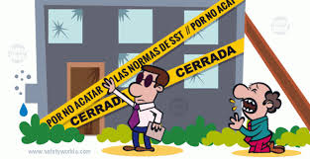
Artículo 13 de la Ley 1562 de 2012
El incumplimiento de los programas de salud ocupacional, las normas en salud ocupacional y aquellas obligaciones propias del empleador, previstas en el Sistema General de Riesgos Laborales, acarreará multa de hasta quinientos (500) salarios mínimos mensuales legales vigentes, graduales de acuerdo a ,la gravedad de la infracción y previo cumplimiento del debido proceso destinados al Fondo de Riesgos Laborales.
En caso de reincidencia en tales conductas o por incumplimiento de los correctivos que deban adoptarse, formulados por la Entidad Administradora de Riesgos Laborales o el Ministerio de Trabajo debidamente demostrados, se podrá ordenar la suspensión de actividades hasta por un término de ciento veinte (120) días o cierre definitivo de la empresa por parte de los Direcciones Territoriales del Ministerio de Trabajo, garantizando el debido proceso, de conformidad con el artículo 134 de la Ley1438 de 2011 en el tema de sanciones

Slide 20
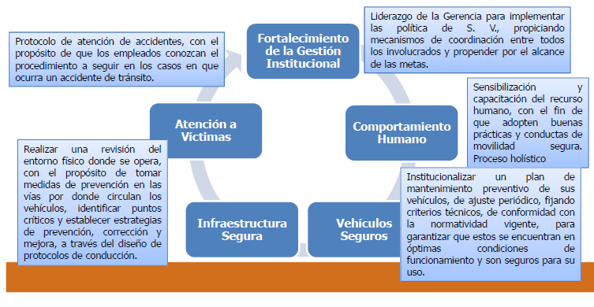
TEMA 2: PILARES

Slide 21

FORTALECIMIENTO DE LA GESTION INSTITUCIONAL
Liderar el proceso de creación e implementación de las políticas de seguridad vial de la compañía
Generar el presupuesto para la seguridad vial de la compañía.
Lograr el compromiso de toda la compañía para emprender acciones y/o procedimientos en referencia al P.E.S.V
Definir los roles y funciones de cada integrante de la organización, a efectos de cumplir los objetivos trazados en el Plan Estratégico de Seguridad Vial
Definir una persona idónea encargada de gestionar y realizar las políticas de seguridad vial de la compañía.
Garantizar a los grupos de trabajo el tiempo que precisen para las reuniones

Slide 22
PILAR COMPORTAMIENTO
RESPONSABILIDAD: sin dudas, se trata de tomar decisiones acertadas frente alas cifras de accidentes de transito y contravenciones de transito y transporte dentro de la compañía.
COMPETENCIA: Conjunto de habilidades cognitivas, emocionales y comunicativas que articulados entre si hacen que el ciudadano actúe de manera contractiva en seguridad vial.
COMPORTAMIENTO: Establece las conductos y anclaje de los sistemas tanto humanos como de los objetos utilizados parala seguridad vial

Slide 23

COMPORTAMIENTO HUMANO
Liderar que se realice validación de los documentos de los aspirantes para ser parte de la empresa.
Supervisar la validación de los documentos presentados por los conductores que son contratados por la compañía
Revisar el cumplimiento de las políticas en: Alcoholismo, cinturón, velocidad, tabaquismo, embriaguez, celular, horas de descanso y trabajo
Inspeccionar las pruebas teóricas y prácticas exigidas por la empresa para el ingreso de conductores.
Revisar el cumplimiento del cronograma de capacitaciones e implementarlo durante el año sobre los temas de seguridad vial.
Verificar que el cronograma tenga establecido los temas necesarios para la prevención de accidentalidad.
Revisar el cumplimiento del cronograma de capacitaciones e implementarlo durante el año sobre los temas de seguridad vial.
Revisar el cumplimiento del cronograma de capacitaciones e implementarlo durante el año sobre los temas de seguridad vial.

Slide 24
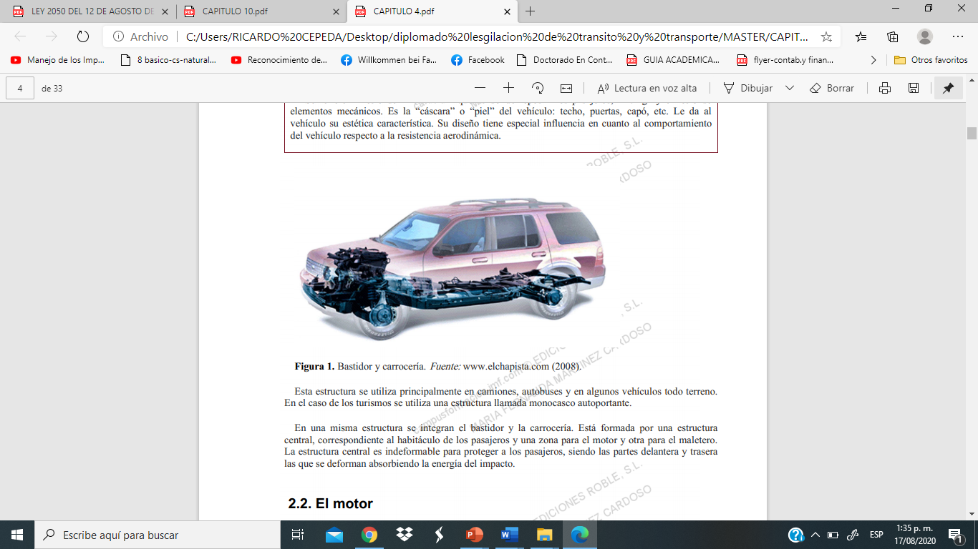
VEHICULO SEGURO
Inspeccionar periódicamente las hojas de vida de los vehículos propios y de terceros.
Revisar el cumplimiento de la resolución 315 del 2013 manteniendo la evidencia de las revisiones per-operacionales, mantenimiento correctivo y las revisiones técnico-mecánica.
Revisar que existan los convenios con los CDA que realizan las revisiones bimensuales.
Inspeccionar el cumplimiento al cronograma de mantenimiento de los vehículos de la empresa y de terceros.
Participar en las actividades que el comité de seguridad vial lo requiera.

Slide 25
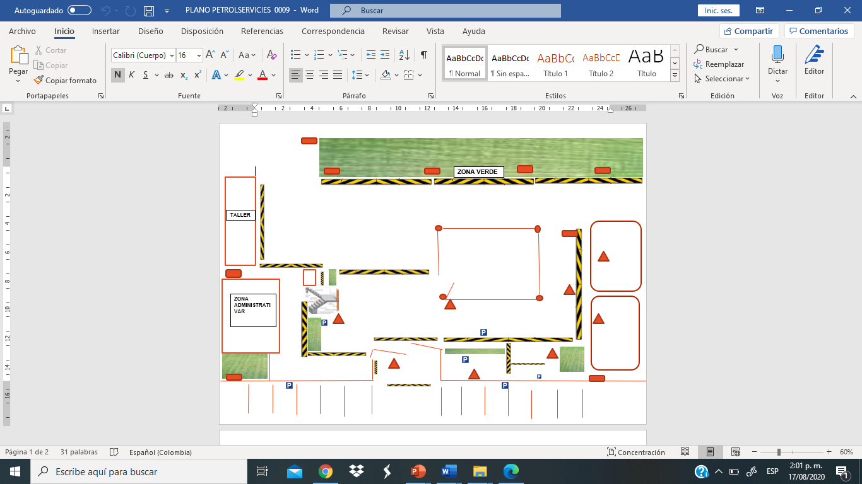
INFRAESTRUCTURA INTERNA
La revisión del entorno físico de las instalaciones de la empresa frente a la seguridad vial y si es necesario realizar la señalización, con el fin de garantizar la movilidad al interior de la compañía
Demarcar los sitios principales de la compañía e indicar a los trabajadores por donde poder transitar sin que se presente conflicto dentro de la misma

Slide 26
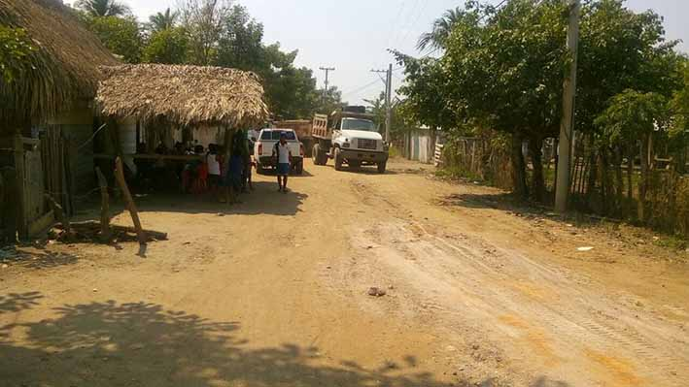
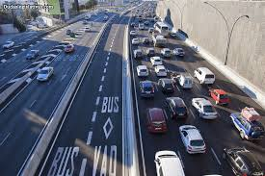
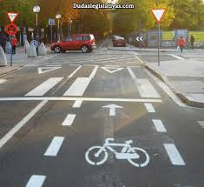
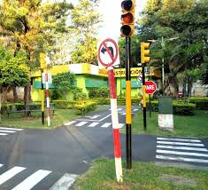
INFRAESTRUCTURA EXTERNA
CAPITULO X. CLASIFICACIÓN Y USO DE LAS VÍAS ley 769 del 2002 .
ARTÍCULO 105. CLASIFICACIÓN DE VÍAS. Para efectos de determinar su prelación, las vías se clasifican así:
  Dentro del perímetro urbano:
  Vía de metro o metro vía
  Vía troncal Férreas
  Autopistas
  Arterias
  Principales
  Secundarias
  Colectoras
  Ordinarias
  Locales
  Privadas
  Ciclorrutas
  Peatonales

Slide 27
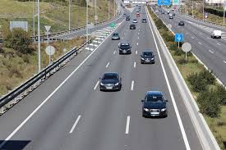
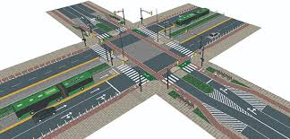
2. En las zonas rurales:
  Férreas
  Autopista
  Carreteras
  Principales
  Carreteras Secundarias
  Carreteables Privadas
  Peatonales.
La presencia de peatones en las vías y zonas para ellos diseñadas, les otorgarán prelación, excepto sobre vías férreas, autopistas y vías arterias.
La autoridad de tránsito competente, por medio de resolución motivada señalará las categorías correspondientes a las vías urbanas, cualquiera que sea su denominación.
En cualquier caso, las autoridades de tránsito podrán incorporar nuevas categorías y homologar su prioridad con cualquiera de las existentes.

Slide 28
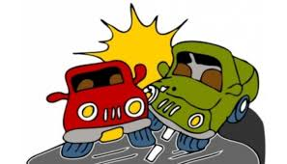
PILAR DE ATENCIÓN A VÍCTIMAS
Plan de preparación y respuesta ante emergencias viales
Es una herramienta de diagnóstico, administrativa, organizacional y operativa, que le permite a la compañía seguir unos parámetros de acción simples: antes, durante y después de una emergencia vial con el fin de mitigar las consecuencias de las mismas

Slide 29
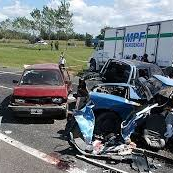
INVESTIGACIÓN INTERNA DE ACCIDENTES DE TRÁNSITO
ACCIDENTE DE TRÁNSITO: Evento generalmente involuntario, generado al menos por un vehículo en movimiento, que causa daños a personas y bienes involucrados en él e igualmente afecta la normal circulación de los vehículos que se movilizan por la vía o vías comprendidas en el lugar o dentro de la zona de influencia del hecho. (Artículo 2, Ley 769 de 2002. CNT).
INCIDENTE: Es un suceso repentino no deseado que ocurre por las mismas causas que se presentan los accidentes, sólo que por cuestiones del azar no desencadena lesiones en las personas, daños a la propiedad, al proceso o al ambiente. Un incidente es una alerta que es necesario atender. Es la oportunidad para identificar y controlar las causas básicas que lo generaron, antes de que ocurra un accidente.
INCIDENTE DE TRÁNSITO: Evento que ocurre por una falla de un componente o factores externos que contribuyen al sistema de tráfico vial.

Slide 30

TEMA 3:MOVILIDAD SALUDABLE, SEGURA Y SOSTENIBLE

Slide 31

Movilidad
La movilidad hace referencia a la capacidad de desplazamiento con la que cuentan los individuos; y es posible considerarle, junto a la demografía, la alimentación y el hábitat, un desafío contemporáneo de la civilización; esto en la medida en que son acciones que alteran o afectan directamente la calidad de vida de los individuos.

Slide 32
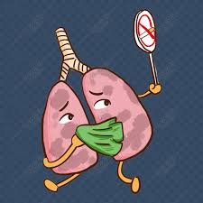
MOVILIDAD SALUDABLE
Que moverse sea saludable es un propósito, un fin del sector salud. Moverse más veces, más tiempo, sin dependencia de medios motorizados y con accesibilidad para todos es, según sólida evidencia, la base de una vida personal, familiar, comunitaria y social gratificante, productiva, que promueve el bienestar de individuos y poblaciones, al tiempo que previene riesgos y enfermedades de diverso tipo, desde las fisiológicas a las mentales.

Slide 33

MOVILIDAD SEGURA
Que moverse sea seguro es un medio para mantener y promover la salud.
El contexto natural y creado en que las personas se mueven cotidianamente al socializar, recrearse, estudiar, trabajar, al vivir, no debe generar riesgos ni exposición a amenazas contra la vida y la salud.
Moverse de manera segura implica que el ente territorial disponga de política intersectorial y estrategias integrales expresadas en planes, programas y proyectos, que van desde promover la cultura del cuidado en la vía como prioridad desde la cultura ciudadana, contar con la infraestructura y gestión de la movilidad adecuada, hasta la respuesta oportuna y eficaz del sector salud a la atención de las personas lesionadas cuando ocurren incidentes en las vías.

Slide 34
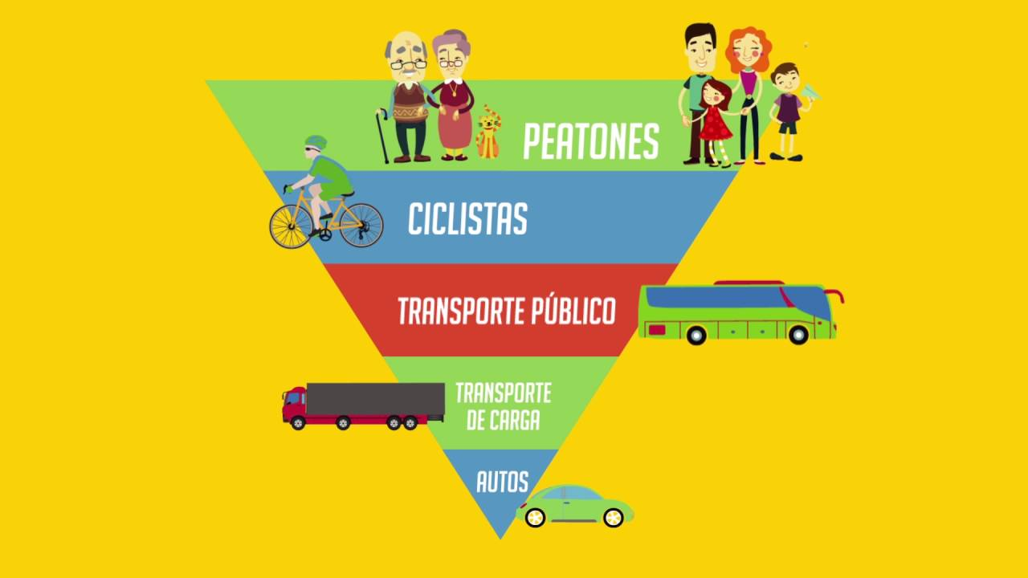
MOVILIDAD SOSTENIBLE
Que la movilidad sea sostenible es un modo contemporáneo de entender, conscientemente, el alcance global del desplazamiento.
Es una premisa moderna para articular actores y sectores de manera racional, equitativa y funcional en la preservación del ambiente natural o creado de las generaciones presentes y futuras, en sus dimensiones ambiental, económica, política y social.
Moverse de manera sostenible implica a los entes territoriales promover una nueva conciencia sobre los recursos y efectos comprometidos en la Movilidad.

Slide 35
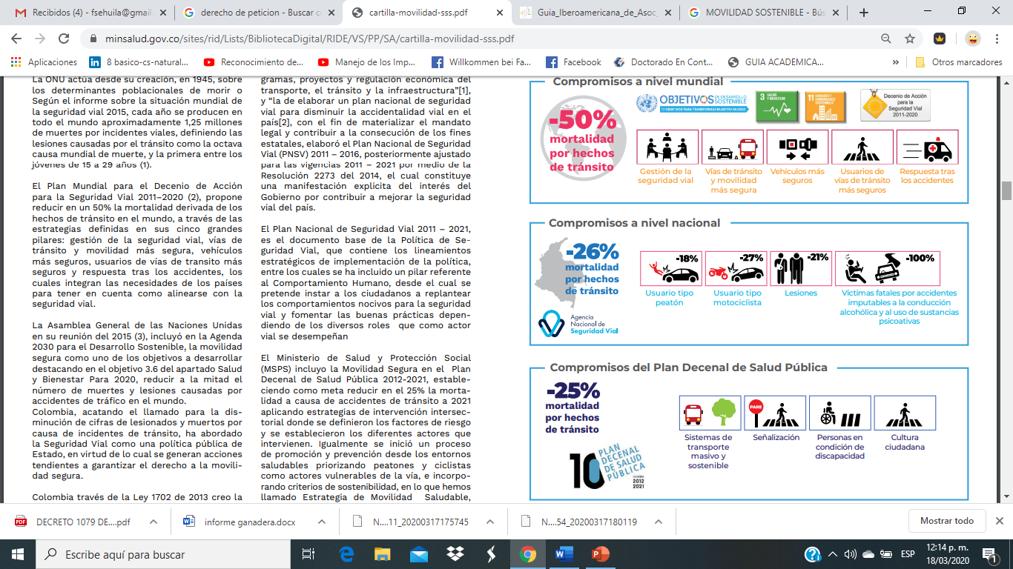
CONTEXTO MUNDIAL Y NACIONAL EN LA SEGURIDAD VIAL
Colombia través de la Ley 1702 de 2013 creo la Agencia Nacional de Seguridad Vial como entidad rectora, en cumplimiento de las funciones de:
Formular y adoptar las políticas, planes, programas, proyectos y regulación económica del transporte, el tránsito y la infraestructura”,
La de elaborar un plan nacional de seguridad vial para disminuir la accidentalidad vial en el país

Slide 36
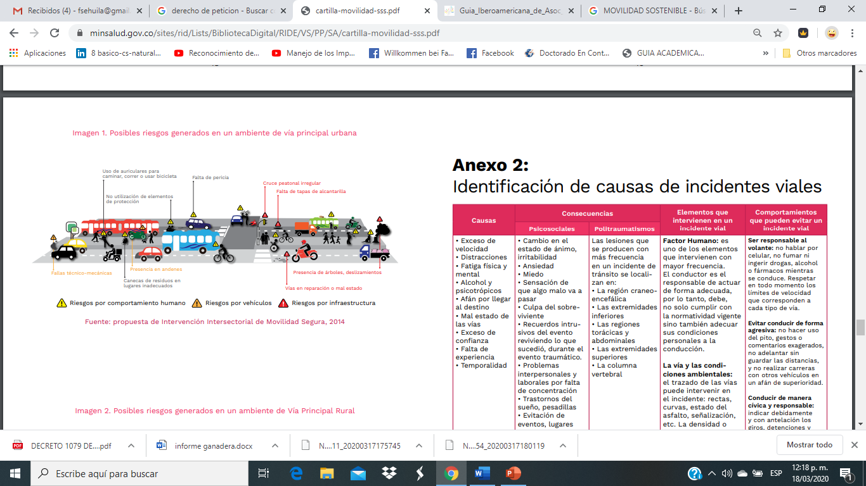
POSIBLES RIESGOS GENERADOS EN LA ZONA URBANA

Slide 37
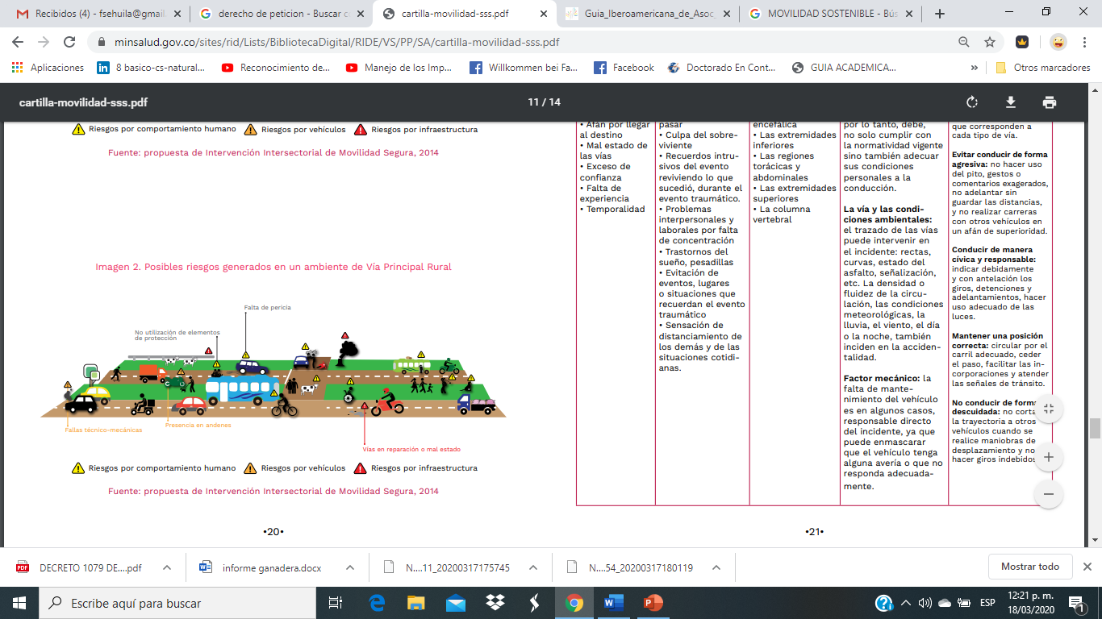
POSIBLES RIESGOS GENERADOS EN LA ZONA RURAL

Slide 38
IDENTIFICACIÓN DE CAUSAS DE INCIDENTES VIALES
CAUSAS | CONSECUENCIAS |  | Elementos que intervienen en un incidente vial | Comportamientos que pueden evitar un incidente vial
 | Psicosociales | Politraumatismos
• Exceso de velocidad • Distracciones • Fatiga física y mental • Alcohol y psicotrópicos • Afán por llegar al destino • Mal estado de las vías | • Cambio en el estado de ánimo, irritabilidad • Ansiedad • Miedo • Sensación de que algo malo va a pasar • Culpa del sobreviviente | Las lesiones que se producen con más frecuencia en un incidente de tránsito se localizan en: • La región craneoencefálica • Las extremidades inferiores • Las regiones torácicas y abdominales • Las extremidades superiores | Factor Humano: es uno de los elementos que intervienen con mayor frecuencia. El conductor es el responsable de actuar de forma adecuada, por lo tanto, debe, no solo cumplir con la normatividad vigente sino también adecuar sus condiciones personales a la conducción. | Ser responsable al volante: no hablar por celular, no fumar ni ingerir drogas, alcohol o fármacos mientras se conduce. Respetar en todo momento los límites de velocidad que corresponden a cada tipo de vía. Evitar conducir de forma agresiva: no hacer uso del pito, gestos o comentarios exagerados, no adelantar sin guardar las distancias, y no realizar carreras con otros vehículos en un afán de superioridad

Slide 39
• Exceso de confianza • Falta de experiencia • Temporalidad | Recuerdos intrusivos del evento reviviendo lo que sucedió, durante el evento traumático. • Problemas interpersonales y laborales por falta de concentración • Trastornos del sueño, pesadillas • Evitación de eventos, lugares o situaciones que recuerdan el evento traumático • Sensación de distanciamiento de los demás y de las situaciones cotidianas | La columna vertebral | La vía y las condiciones ambientales: el trazado de las vías puede intervenir en el incidente: rectas, curvas, estado del asfalto, señalización, etc. La densidad o fluidez de la circulación, las condiciones meteorológicas, la lluvia, el viento, el día o la noche, también inciden en la accidentalidad. Factor mecánico: la falta de mantenimiento del vehículo es en algunos casos, responsable directo del incidente, ya que puede enmascarar que el vehículo tenga alguna avería o que no responda adecuadamente. | Conducir de manera cívica y responsable: indicar debidamente y con antelación los giros, detenciones y adelantamientos, hacer uso adecuado de las luces. Mantener una posición correcta: circular por el carril adecuado, ceder el paso, facilitar las incorporaciones y atender las señales de tránsito. No conducir de forma descuidada: no cortar la trayectoria a otros vehículos cuando se realice maniobras de desplazamiento y no hacer giros indebidos

Slide 40
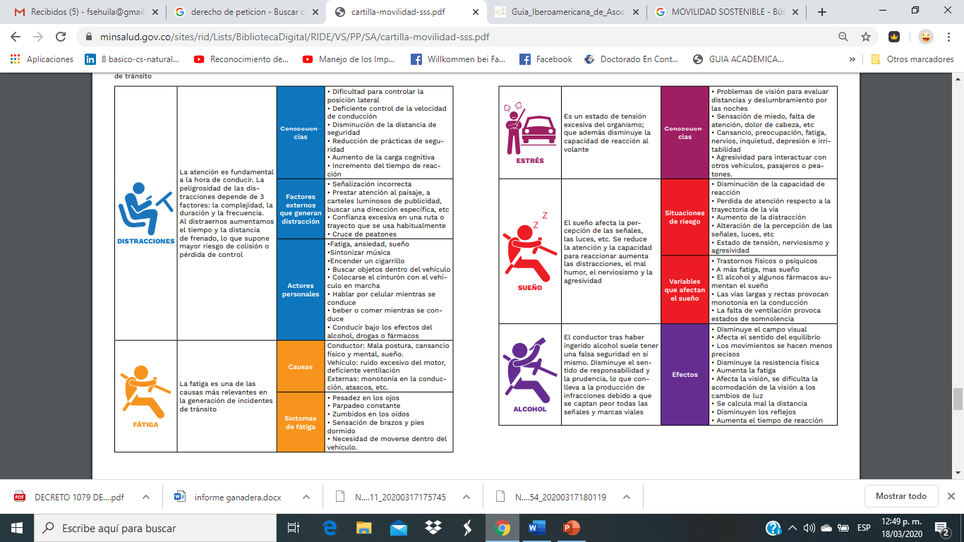


Slide 41
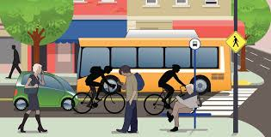

Slide 42
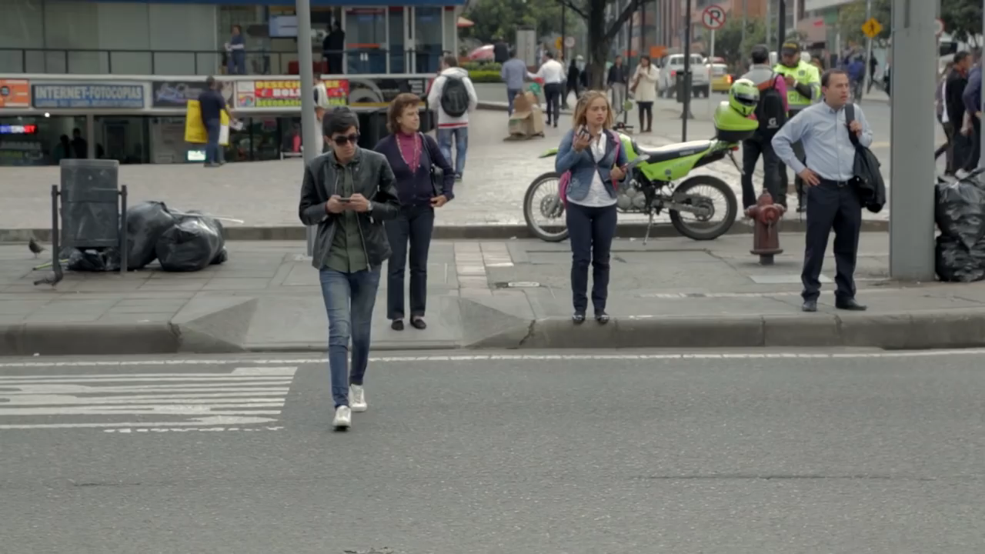

Slide 43


ASOCIACION FRENTE DE SEGURIDAD DE TRANSPORTADORES DEL HUILA
GRACIAS
Calle 56b No. 17c – 05 villa carolina
Neiva – Huila
311 8697656
fsehuila.com
fsehuila@gmail.com /cg.transitoytransporte@gmail.com

